Slide 2
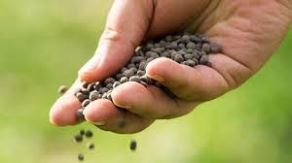
Bemesting Periode 1 23/24
Les 1 15/09 Introductie
Les 2 22/09 Organische bemesting volle grond
Les 3 29/09 Organische bemesting substraat
Les 4 13/10 Toedienen organische meststoffen
Les 5 20/10 Milieu en bemesting
Les 6 03/11 Toets

Slide 3
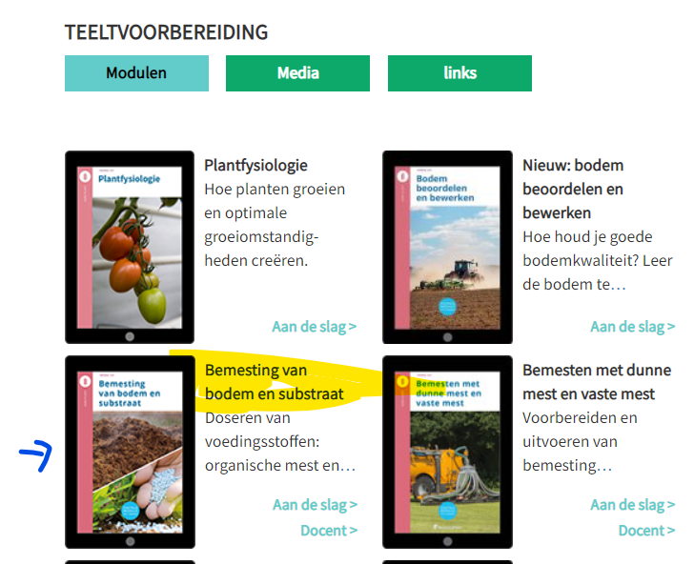
Organische meststoffen
Wat gaan we doen vandaag?
We behandelen hoofdstuk 4.1 en 4.2 van dit boekje:

Slide 4
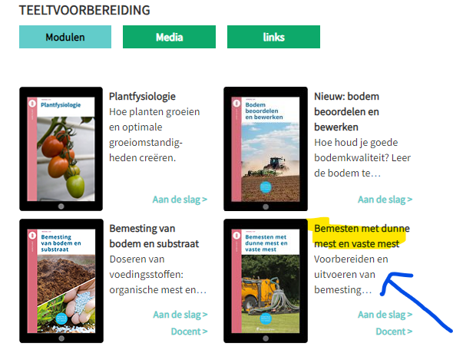
Organische meststoffen
Wat gaan we doen vandaag?
En we behandelen hoofdstuk 1.6 en 2.4

Slide 5
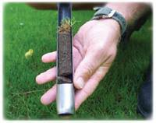
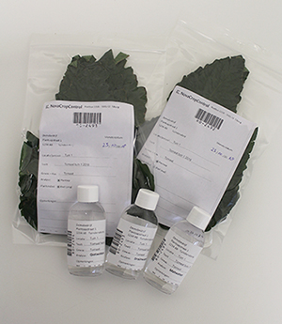
4.1 Oriëntatie
Telers in de grond of in potgrond maken vaak gebruik van voorraadbemesting.
Je stopt iets in de grond/substraat en de plant neemt het op.
Maar planten nemen voeding selectief op.
Daarom meten we de voorraad en sturen we bij.
Bemesting van bodem en substraat
4. Dosering bepalen

Slide 6
4.2 Bemestingsonderzoek
Bij een bemestingsonderzoek van de grond worden de volgende gehalten bepaald:
pH
Fosfaat (Pw en/of P-Al)
Kali
Lutum* (afhankelijk van de grondsoort)
Koolzure kalk** (afhankelijk van de pH)
Zoutconcentratie
*bepaald of grond voeding vasthoud
**bepaald de pH en keuze meststoffen
Bemesting van bodem en substraat
4. Dosering bepalen

Slide 7
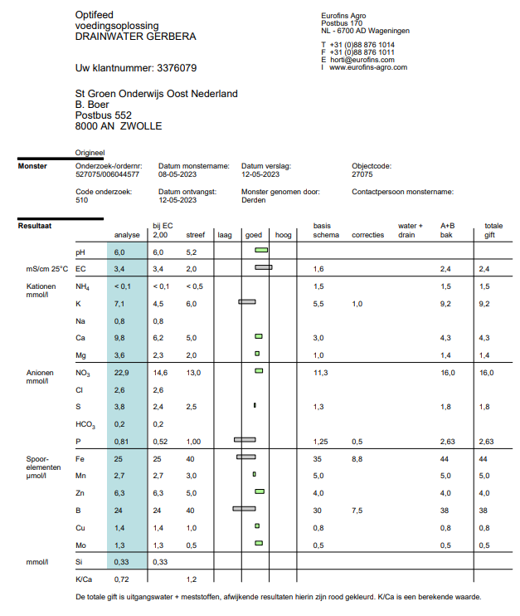
4.2 Bemestingsonderzoek
Bij een substraat en potgrond
worden de volgende
gehalten bepaald:
Je neemt een monster
van de potgrond of drainwater
Bemesting van bodem en substraat
4. Dosering bepalen

Slide 8
4.2 Bemestingsonderzoek
Bij een substraat en potgrond
worden de volgende
gehalten bepaald:
Bemesting van bodem en substraat
4. Dosering bepalen

Slide 9
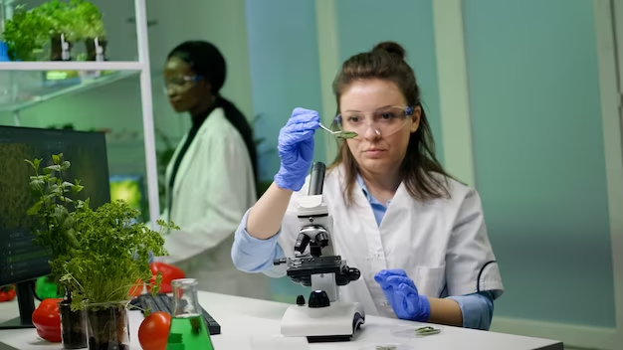
4.2 Bemestingsonderzoek
Er wordt ook steeds een bladmonster genomen. Je weet dan wat de plant werkelijk opneemt. Niet wat in de bodem of substraat zit.
Bemesting van bodem en substraat
4. Dosering bepalen

Slide 10
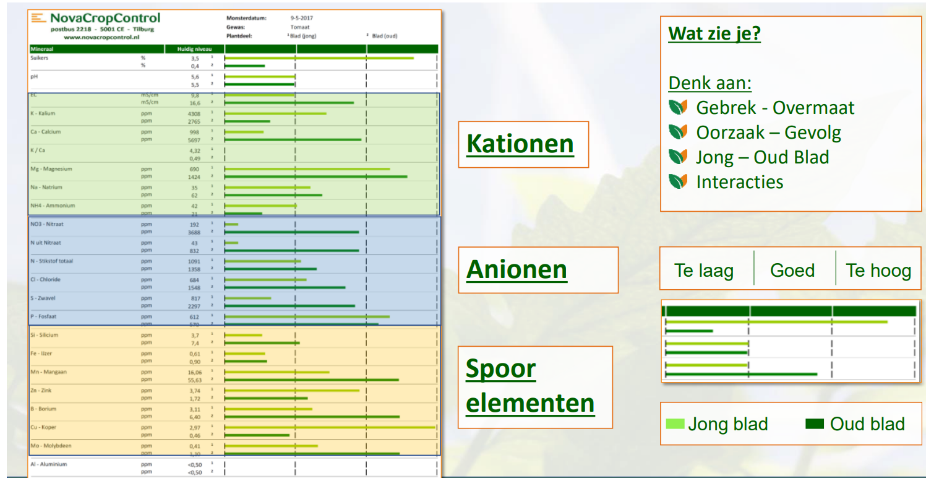
4.4 Plantsapmeting
Bemesting van bodem en substraat
4. Dosering bepalen
Notes:
Bron plaatje: Soiltech

Slide 11
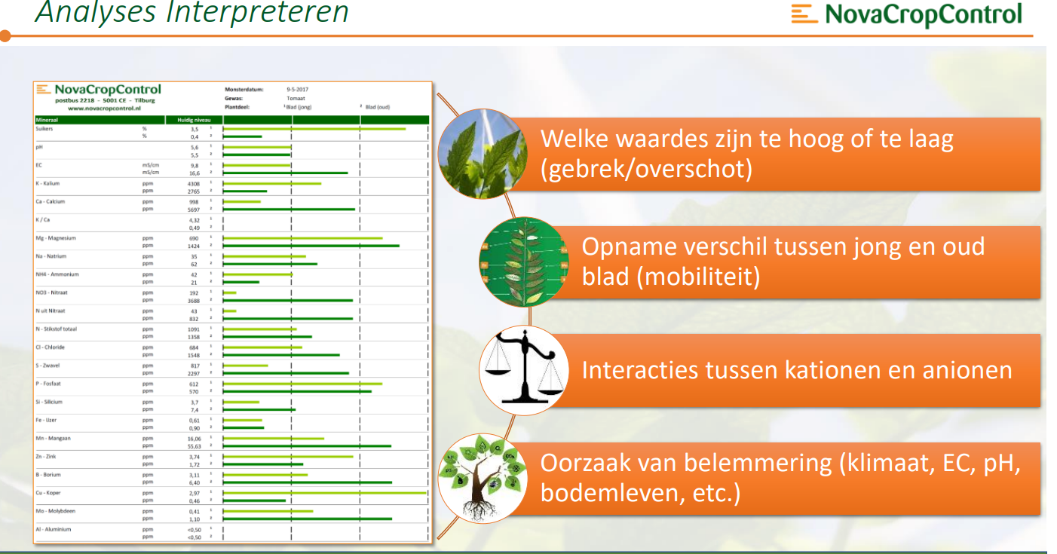
4.4 Plantsapmeting
Bemesting van bodem en substraat
4. Dosering bepalen
Notes:
Bron plaatje: Soiltech

Slide 12
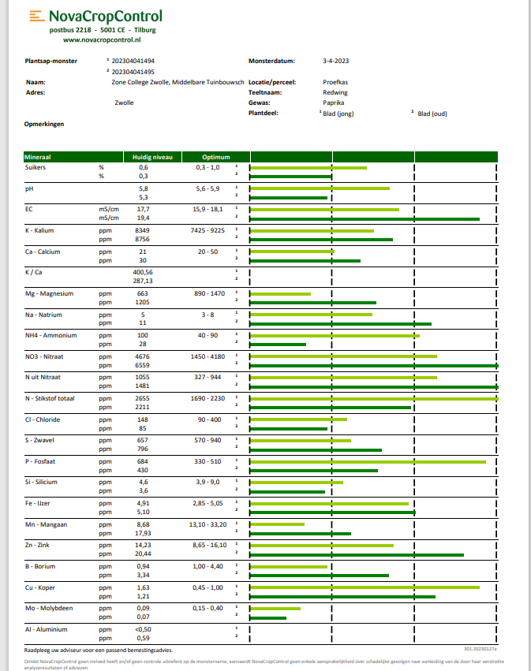
Bemesting van bodem en substraat
4. Dosering bepalen
Notes:
Bron plaatje: Soiltech

Slide 13
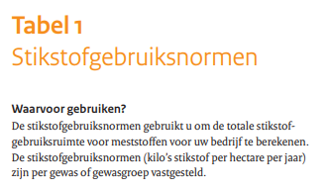
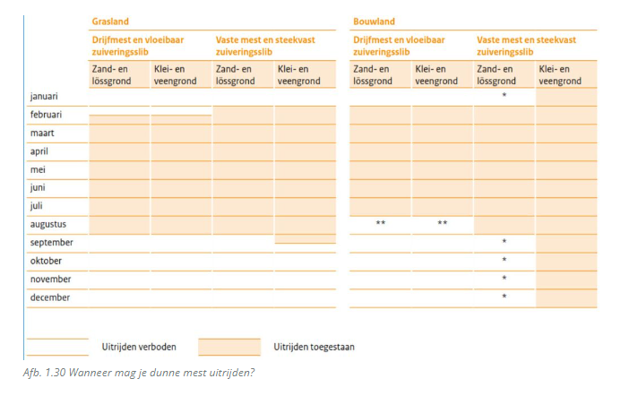
1.6 Mestbeleid Dunne Mest
Bemestingmethode : altijd injecteren
Voor de hoeveelheden kijk naar je naar het analyse rapport
Hoeveel mag je bemesten?
Er zijn 3 normen:
Gebruiksnorm dierlijke mest
Gebruiksnorm voor stikstof
Gebruiksnorm voor fosfaat
Mest uitrijden zie tabel
Notes:
Bron plaatje: Soiltech

Slide 14
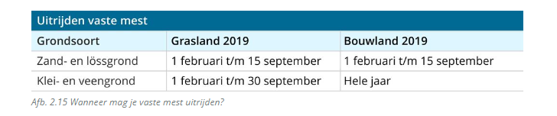
2.4 Mestbeleid Vaste
Bemestingmethode : op bouwland voor groente teelt of boomkwekerij max 2 lagen en daarna onderwerken. Dat noem je emissiearm.
Wanneer?
Notes:
Bron plaatje: Soiltech

Slide 15
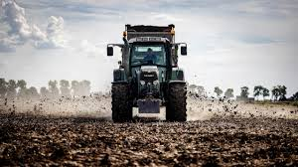
2.4 Mestbeleid Vaste
Uitzonderingen uitrijden vaste mest:
Maïs op zand of lössgrond niet na oogst
Bij fruit en plantsoenbomen op zand/löss jaarrond wel
Niet op bevroren of besneeuwd grond
Met water verzadigde grond
Bouwland met meer dan 18% helling
Notes:
Bron plaatje: Soiltech

Slide 16

Organische meststoffen
Opdracht Maak lesbrief 4

